Slide 1


Slide 2
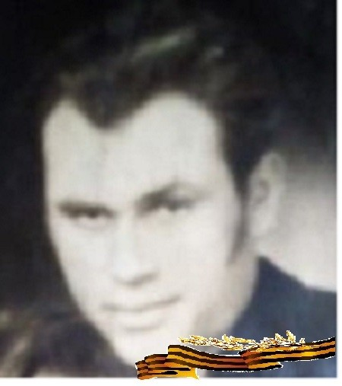




Вечная память
Лосев Григорий Денисович -старший сержант, командир подразделения разведки 334 стрелковой дивизии.

Slide 3
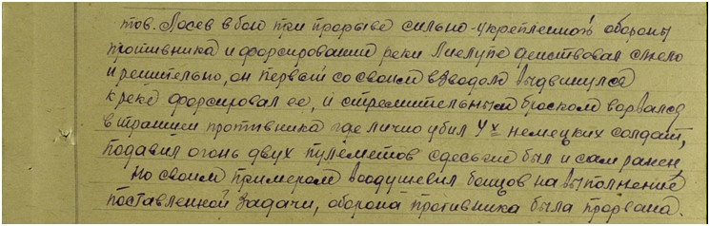
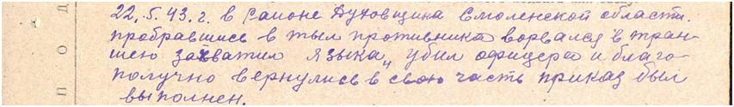
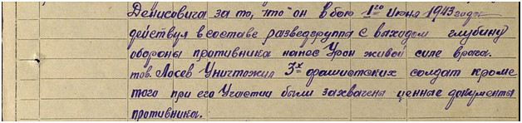

Slide 4
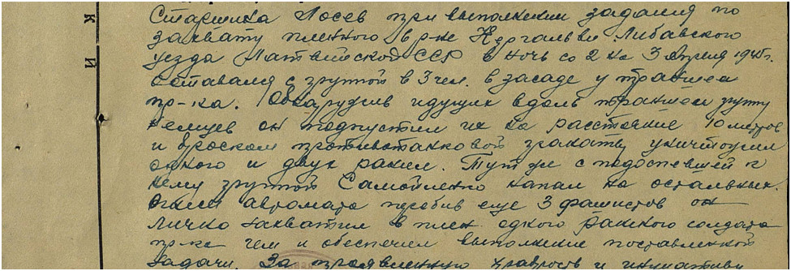
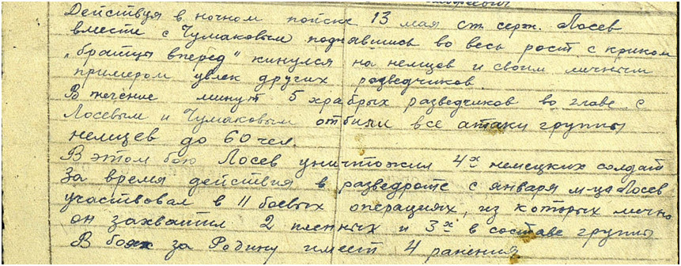
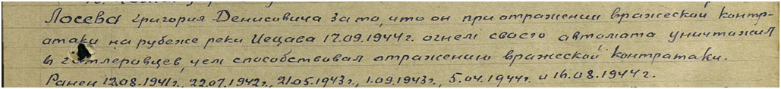

Slide 5


Slide 6
Великая Отечественная война была долгой и жестокой. Но я знаю, что мы победили! Бабушка рассказывала мне: когда была война, люди мучились от голода и холода. Самой лучшей едой для людей был хлеб, но его было очень мало. немцы издевались над русскими людьми, сгоняли пленных в лагеря и там их сжигали. И это страшно. Также мне рассказывали, что мой прадедушка воевал и прошел всю войну. Он имел много наград, но достались они ему с болью, потому что каждая награда – это ранение. Приведу один пример, он взят с сайта «Память героев»: Прадедушка « Лосев Григорий Денисович, со своим взводом разведчиков форсировал реку Лиелупо, и стремительным броском ворвался в траншею противник, где лично убил четырех немцев и подавил огонь двух пулеметов. Здесь же был сам ранен, но своим примером воодушевил бойцов на выполнение поставленной задачи, оборона противника была прорвана».
Я горжусь своим прадедом, ведь он для меня и всего народа Герой Победы.
Тимиргалеев Денис, 7 класс, СОШ №6, г. Мариинск
Это страшное слово война…

Slide 7


